Slide 1
«Формирование психологического здоровья воспитанников с помощью сказкотерапии»
Педагог-психолог: Зеленова Л.В.

Slide 2
Сказкотерапия –ОД с помощью сказки,
направленная на решение какой-либо проблемы

Slide 3
Цель:
Воспитание ценностных ориентаций посредством сказки, формирование психологического здоровья дошкольников.

Slide 4
Задачи сказкотерапии
Снятие эмоционального и физического напряжения
Развитие умения быстро переключаться с активной деятельности на пассивную
Развитие умения взаимодействовать с окружающими, совершенствование коммуникативных навыков

Slide 5
Какие сказки можно использовать в ДОУ:
Развивающие и обучающие сказки, позволяют накапливать опыт об окружающем мире, правилах поведения.
Народные художественные сказки, способствуют воспитанию нравственных чувств: взаимопомощи, поддержки, сочувствия, долга, ответственности и др.
Медитативные сказки, помогают расслабиться, снять напряжение.
Диагностические сказки, позволяют определить характер ребенка и его отношение к тому, что его окружает.
Психологические сказки способствуют преодолению страхов, обретению уверенности в себе и др.

Slide 6
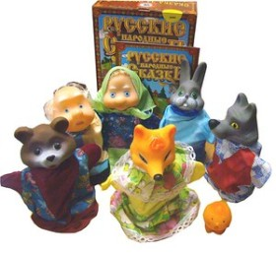
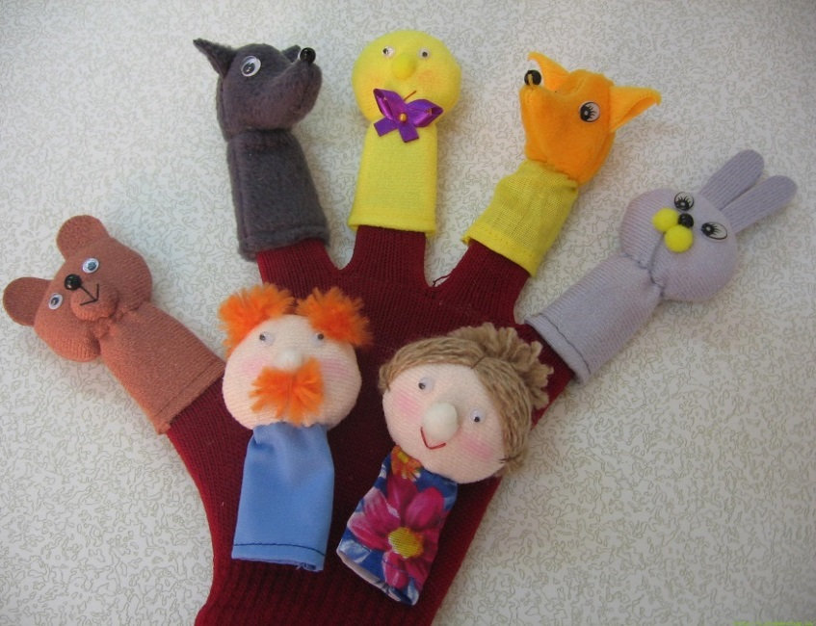
Оборудование для сказкотерапии
Куклы бибабо
(перчаточные куклы)
Пальчиковые куклы

Slide 7
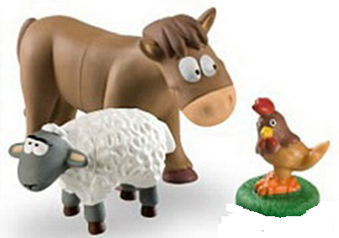
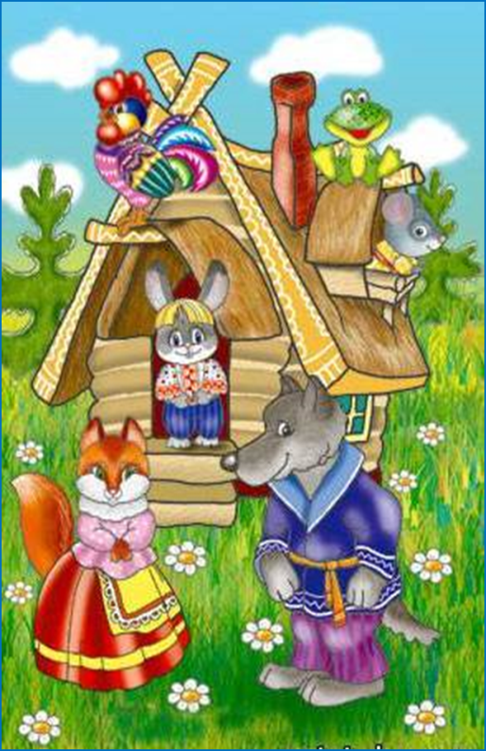
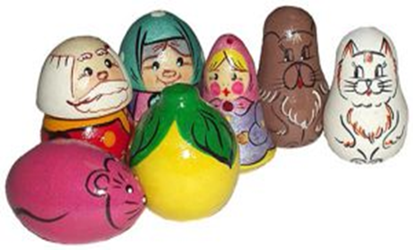
Пластиковые и деревянные персонажи людей и животных
Красочные картины
по сюжету сказки

Slide 8
1-ый этап работы:
ритуал вхождения в сказку
2-й этап работы:
чтение сказки
3-ий этап работы:
обсуждение сказки
4-ый этап работы:
Ритуал выхода из сказки

Slide 9
ВЫВОД:
«СКАЗКОТЕРАПИЯ в ДОУ»:
Это способ воспитания у ребенка особого отношения к миру, принятого в обществе, способ передачи ребенку необходимых моральных норм и правил, общечеловеческих ценностей.
В процессе слушания, придумывания и обсуждения сказки у ребенка развиваются фантазия, творчество. Он усваивает основные механизмы поиска и принятия решений.
Работа со сказкой направлена непосредственно на лечение и помощь ребенку. Создаются условия, в которых ребенок, работая со сказкой (читая, придумывая, разыгрывая, продолжая), находит решения своих жизненных проблем. Учится преодолевать трудности, бороться со страхами.

Slide 10
Спасибо за внимание!

